Slide 1
04
Claude Code사용하기

Slide 2
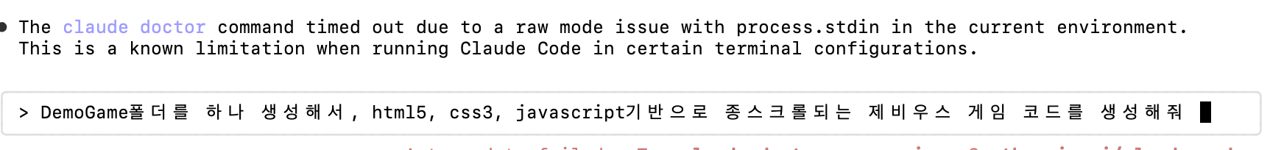
코파일럿 활용하기
Claude Code는 CLI환경을 제공한다. 터미널에서 직접 명령어를 입력하는 형태

Slide 3
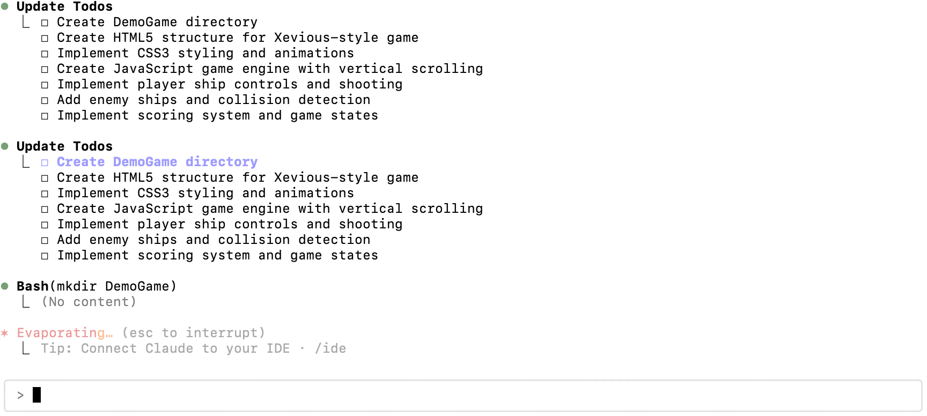
코파일럿 활용하기
Claude Code는 CLI환경을 제공한다. 터미널에서 직접 명령어를 입력하는 형태

Slide 4
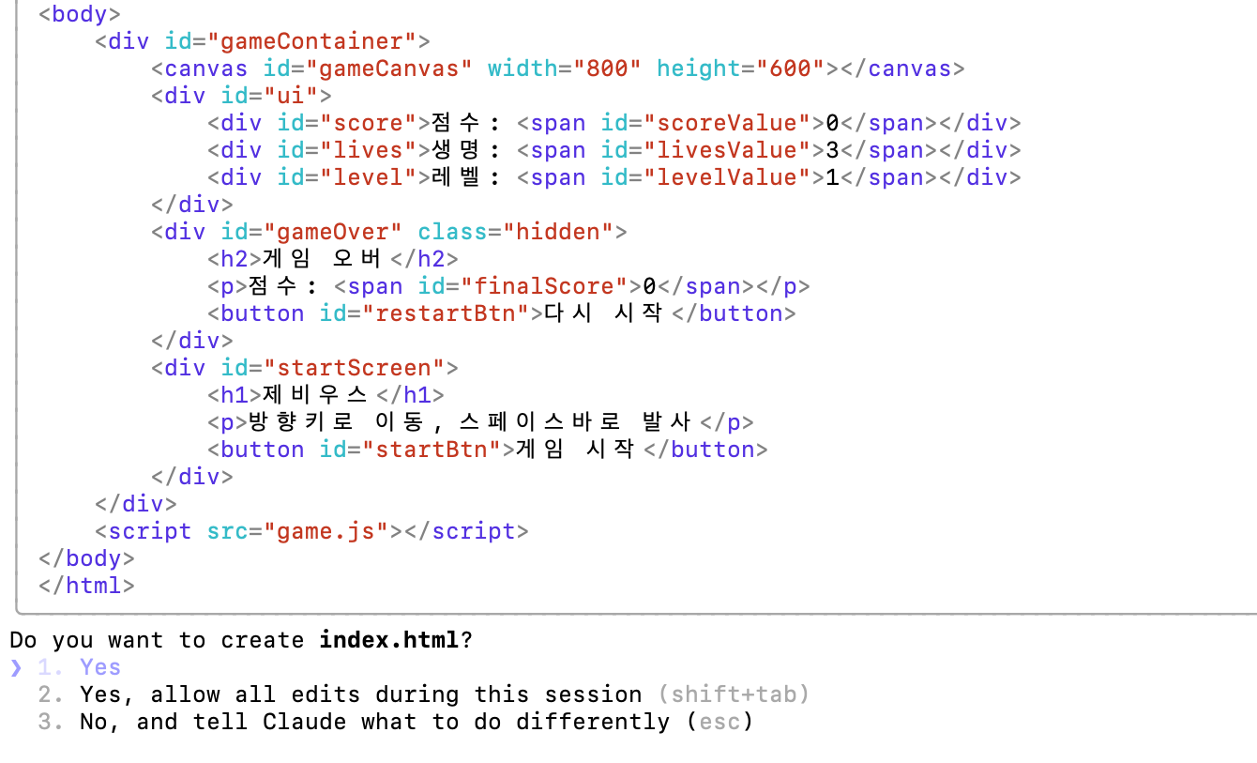
코파일럿 활용하기
2번을 클릭하면 매번 승인을 하지 않아도 자동으로 처리한다.

Slide 5

코파일럿 활용하기
에러가 나는 부분은 계속 수정해 달라고 요청하면 된다.

Slide 6
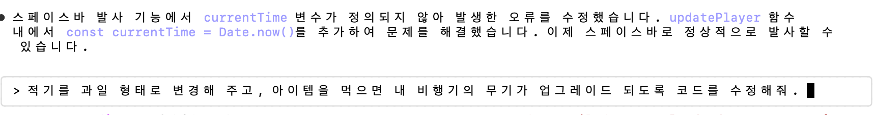
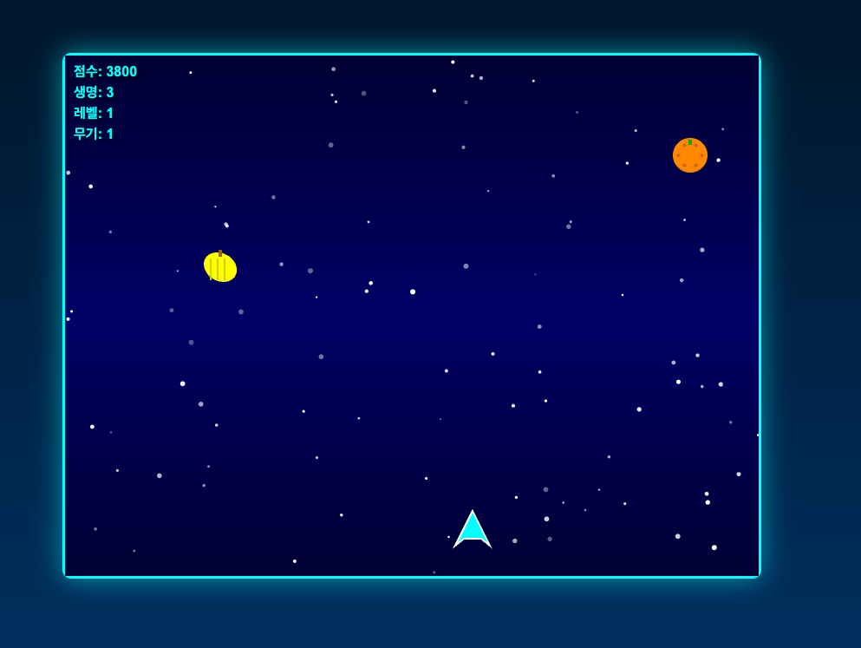
코파일럿 활용하기
Step By Step으로 기능을 추가하면 된다.

Slide 7
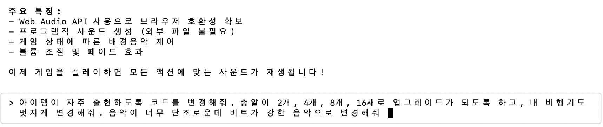
코파일럿 활용하기

Slide 8
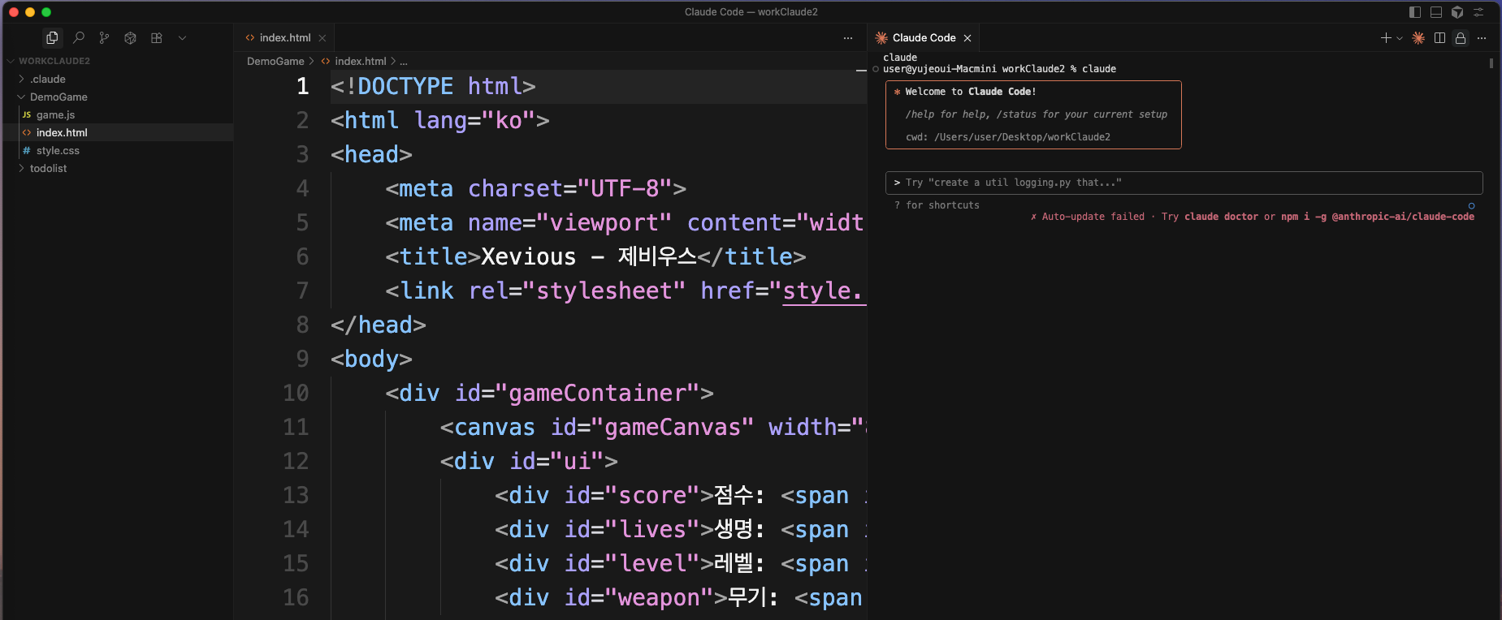
코파일럿 활용하기
통합툴과 같이 사용해도 된다. Cursor IDE + Claude Code형태로도 사용할 수 있따.

Slide 9
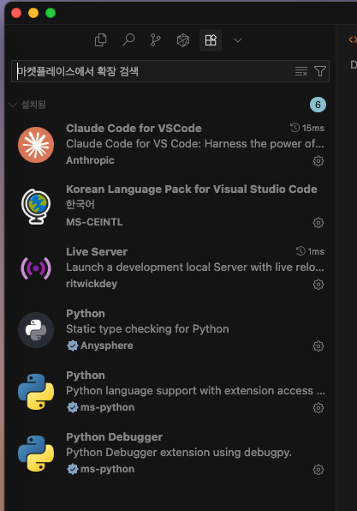
코파일럿 활용하기
Extension을 추가로 설치하면 된다.

Slide 10
코파일럿 활용하기
Claude Code는 CLI환경을 제공한다. 터미널에서 직접 명령어를 입력하는 형태

Slide 11
코파일럿 활용하기
Claude Code는 CLI환경을 제공한다. 터미널에서 직접 명령어를 입력하는 형태

Slide 12
코파일럿 활용하기
Claude Code는 CLI환경을 제공한다. 터미널에서 직접 명령어를 입력하는 형태

Slide 13
코파일럿 활용하기
Claude Code는 CLI환경을 제공한다. 터미널에서 직접 명령어를 입력하는 형태

Slide 14
코파일럿 활용하기
Claude Code는 CLI환경을 제공한다. 터미널에서 직접 명령어를 입력하는 형태

Slide 15
코파일럿 활용하기
Claude Code는 CLI환경을 제공한다. 터미널에서 직접 명령어를 입력하는 형태

Slide 16
코파일럿 활용하기
Claude Code는 CLI환경을 제공한다. 터미널에서 직접 명령어를 입력하는 형태

